Slide 1
Evaluering af undervisningen og samtaler

Slide 2
Modeller for softwaresikkerhed
Pedersen og Vandrup kapitel 5, side 188-200

Slide 3
Applikationssikkerhed
Kapitlets afgrænsning
Formål med tiltag
Softwaresikkrhed
Applikationssikkerhed
Lavniveau sikkerhed
Sikkerhed i drift
Forebygge fejl og sårbarheder i udviklingsprocessen
Finde og reparere fejlene, hvis de opstår
Indbygge kontroller i applikationer, som logger eventuelle forsøg på misbrug og alarmerer

Slide 4
Sikkerhed i udviklingsprocessen
Kommunikation
Planlægning
Modellering
Konstruktion
Udrulning
Kravsafdækning
Analyse og design
Test
Drift
Forebyggelse frem for reaktiv adfærd
Sikkerhed tænkes ind i alle faser af udviklingsprocessen:
Krav til sikkerhed
Plan for sikkerhed
Design af sikker arkitektur
Test af sikkerhed
Sikker udrulning …

Slide 5
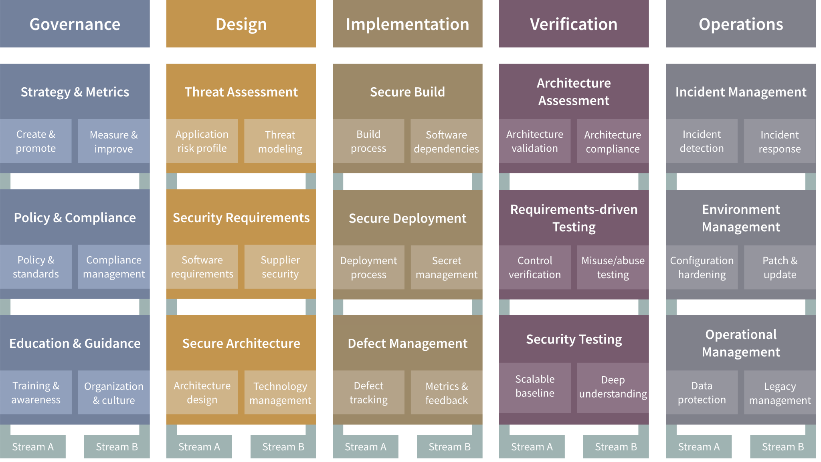
Modenhedsmodellen OWASP SAMM

Slide 6
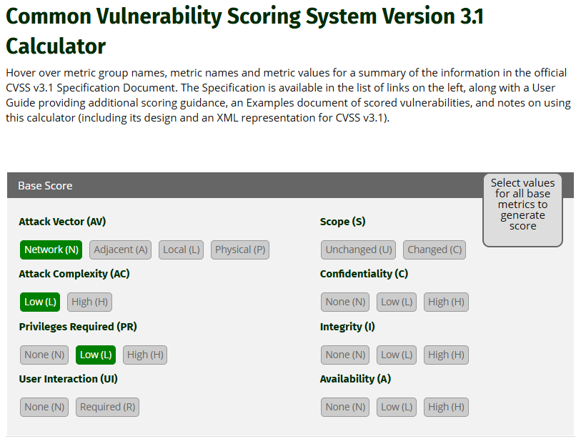
Skala for alvoren af en sårbarhed: CVSS
Scoren tager højde for konsekvensen af en udnyttelse og sandsynligheden for, at sårbarheden udnyttes.
Kilde:
https://www.first.org/cvss/calculator/3.1
Øvelse:
Åben beregneren, og undersøg hvordan hver parameter påvirker scoren.
Hint: Hold musen over en knap for at læse om betydningen af parameteren.

Slide 7
Øvelse 1
Færdighed: Klassificering af sårbarheder (CVSS)

Slide 8
Kategorisering af sårbarheder
Database over sårbarheder:
https://www.cvedetails.com/
Instruktioner i at finde og vurdere en sårbarhed:
Søg på produkt.
Klik på Vulnerabilities.
Filtrér på CVSS.
Vælg en sårbarhed.
Klik på CVSS Vector.
Hvorfor er CVSS høj?

Slide 9
Øvelse 2
Færdighed: Find og kategorisér virkelige CVE’er

